Slide 1
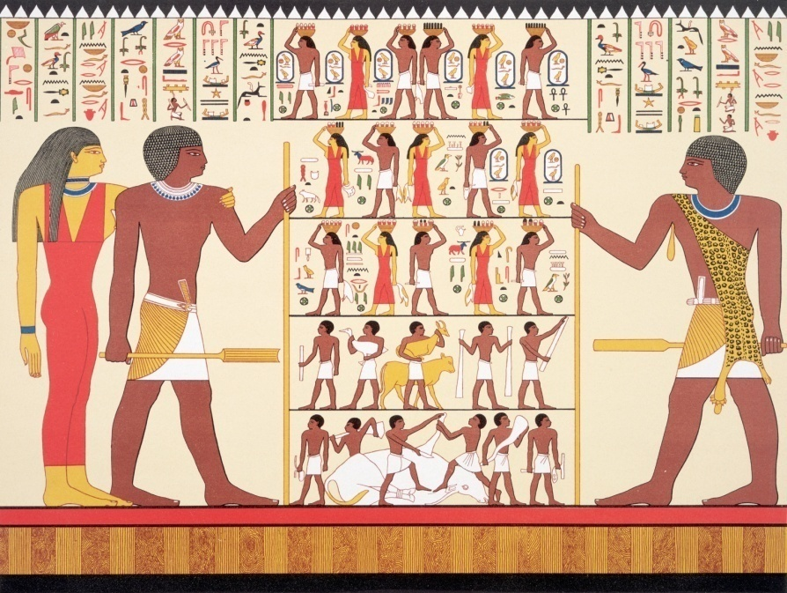
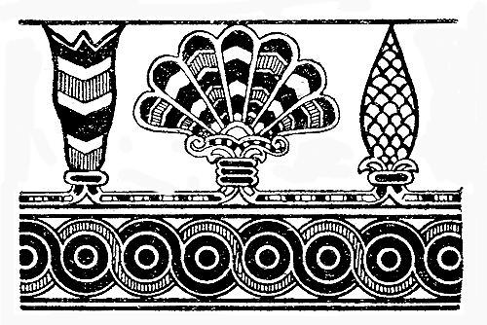
«Декор и положение человека в обществе.
Ювелирные украшения мастеров Древнего Египта»
Изобразительное искусство 5 класс
Составитель Ершова Людмила Викторовна,
учитель ИЗО, первой квалификационной категории,
МОБУ «СОШ №3», г. Оренбурга

Slide 2
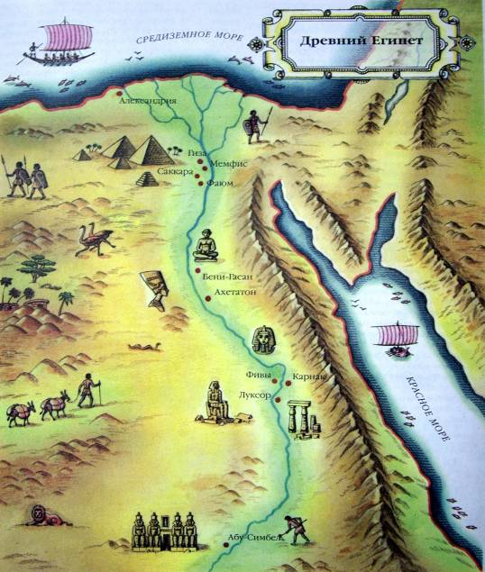
Северо-восток Африки
Река Нил, самая протяженная в мире
Она берет начало в Центральной Африке и течет на север к Средиземному морю.
Пять с половиной тысяч лет назад
в нижнем течении реки Нил зародилась цивилизация

Slide 3
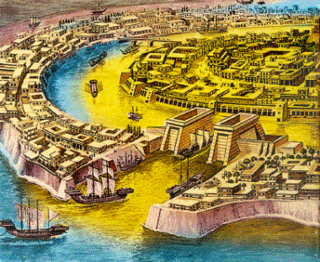
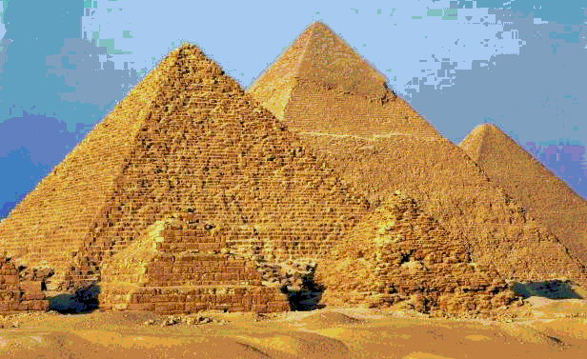
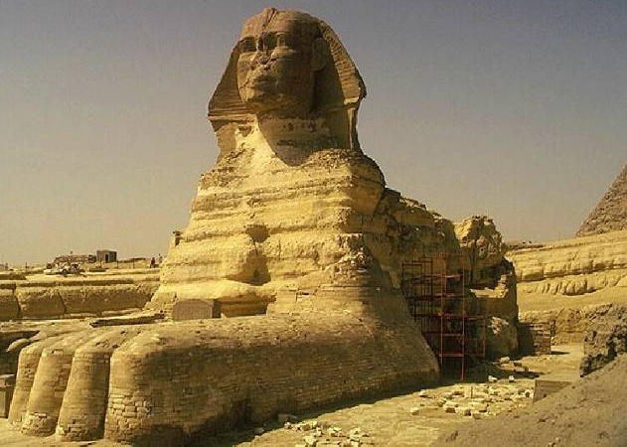
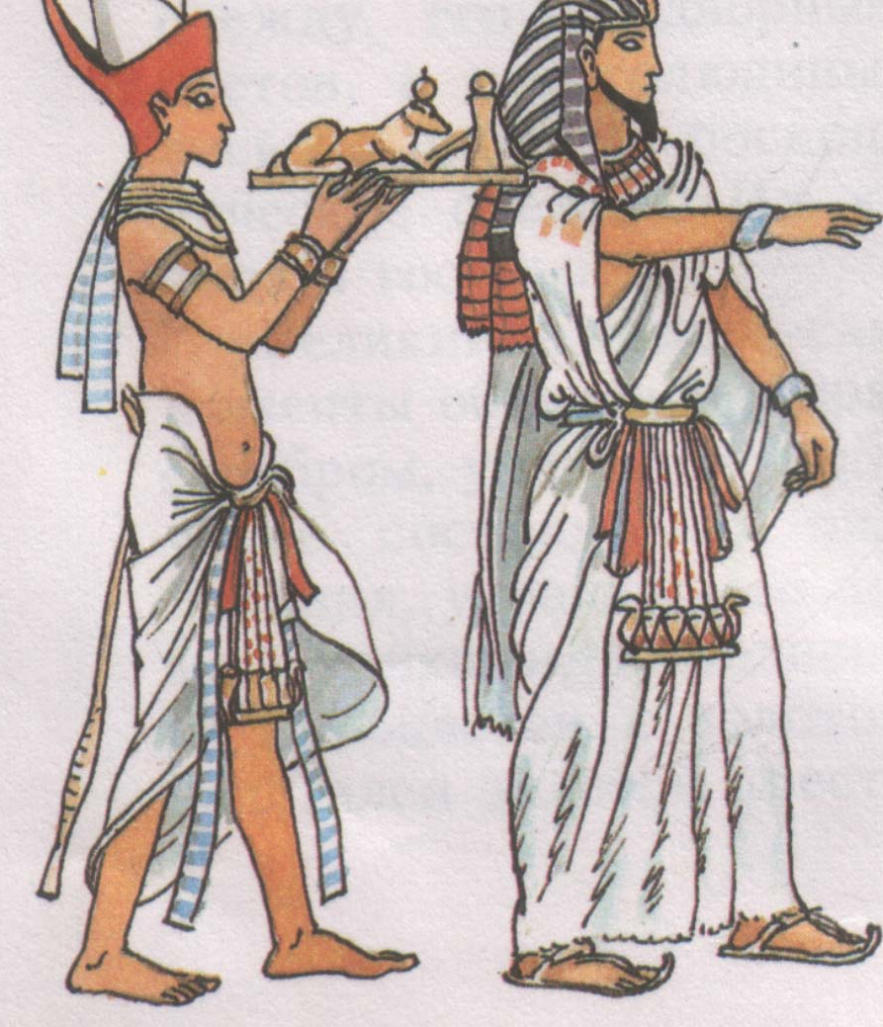
Древний Египет
Что мы знаем об этой стране и её жителях?
Как климатические условия повлияли на образ костюмов жителей Древнего Египта?

Slide 4
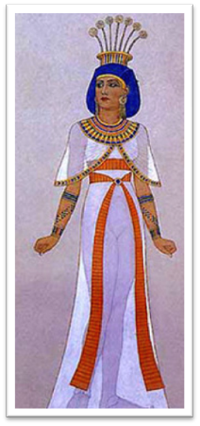
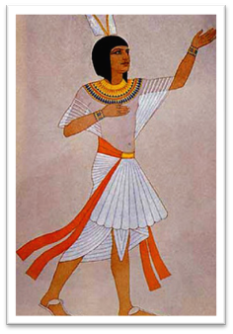
Жители Древнего Египта носили светлую, легкую одежду, которая подчеркивала их красоту загорелых тел.
Выполни задание 2. «Костюмы египтян» Стрелочками укажите соответствие «вещи и её хозяина».

Slide 5
Задание 2. «Костюмы египтян» соответствие «вещи и её хозяина».
Костюм человека, включает в себя не только одежду, но также прическу или парик, головной убор, обувь, различные дополнения (пояс, воротник, ювелирные украшения)
Какую роль играет костюм в жизни человека?
Что он помогает определить?
Тиара - двойная корона фараона
Калазирис - узкое платье на лямках
Клафт - полосатый платок фараона и его сановников
Схенти - набедренник, передник, крепившийся на поясе
Урей (кобра-защитница) и грифон - священные символы фараона
Два скипетра фараона - изогнутый жезл и треххвостый бич
Короткая искусственная борода - знак высокого положения чиновника
Сандалии- обувь фараона и знатных египтян
Знак жизни и скипетр в форме лотоса - знаки величия царицы
Ожерелье в виде солнца - орнаментированный воротник фараона и знати
Украшение парика - нарядная повязка с уреем или металлический обруч
Шкура леопарда - верхняя одежда жрецов
Костюм четко определял место и роль человека в данном обществе

Slide 6
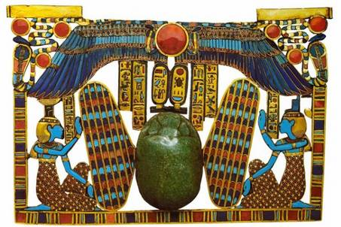
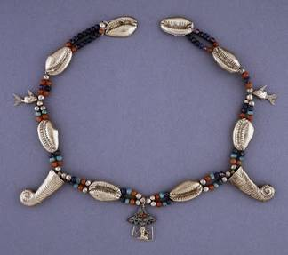
Используя опорные слова, сформулируйте тему нашего урока
Роль декоративного искусства в жизни древнего общества.
Тема урока:
Ювелирные украшения мастеров Древнего Египта
Египет
Клеопатра
Ювелирные украшения

Slide 7
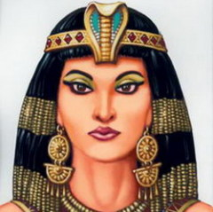
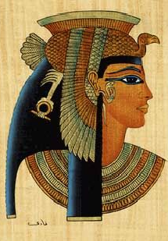
Царица Древнего Египта Клеопатра
Особое внимание царица уделяла своей внешности. Ожерелье с драгоценными камнями было повседневным украшением великой повелительницы. Лучшие мастера ювелирных дел выполняли её заказы из драгоценных камней. В изобразительных элементах декора этих украшений заключался особый смысл с загадочными узорами – текстами – это были знаки-обереги, знаки-символы богов и царей.

Slide 8
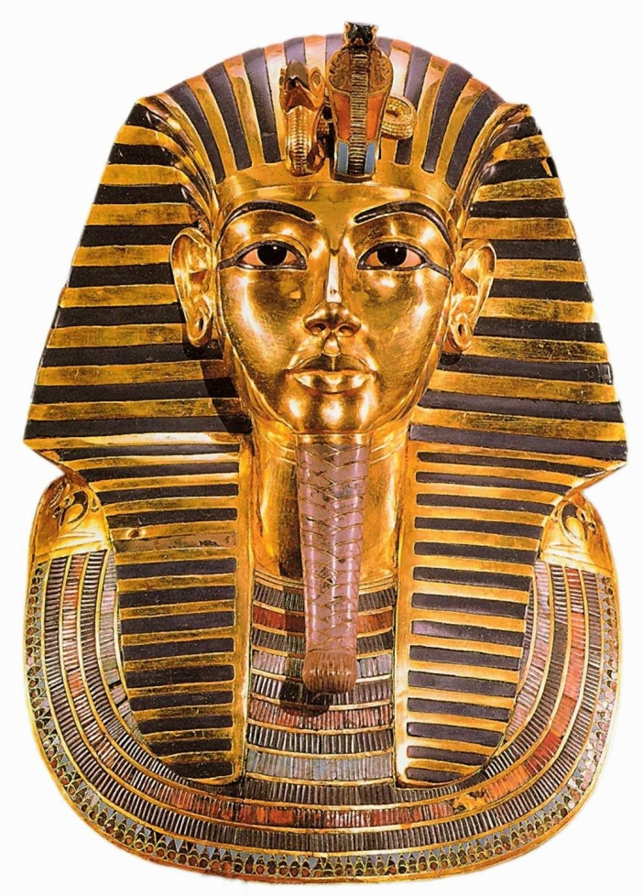
Задача урока:
представить себя в роли ювелирных мастеров Древнего Египта и выполнить эскизы украшений для царицы Клеопатры и фараона Тутанхамона

Slide 9
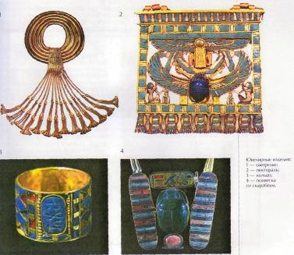
Как вы думаете, что нам необходимо узнать для успешного выполнения работы?

Slide 10
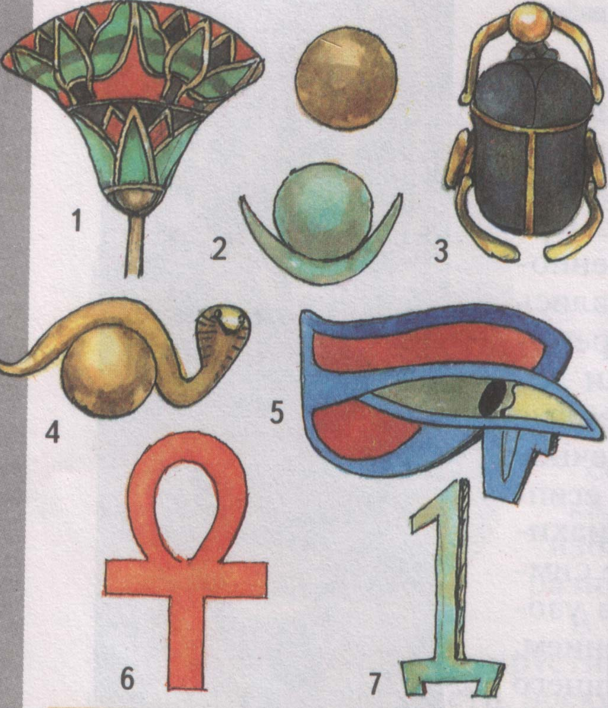
Древнеегипетская символика.
1. Лотос - символ красоты, бессмертия, вечной жизни.
2. Путь Солнца по небу.
3. Скарабей - символ бога утреннего солнца, катящего диск по небу так - же как жук катит навозный шарик по песку.
4. Символ власти.
5. Глаз – уаджет - защищает от любой беды и символизирующий воскресение после смерти.
6. Знак жизни.
7. Знак силы.

Slide 11
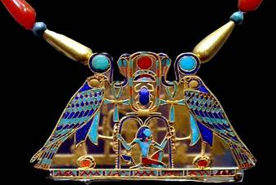
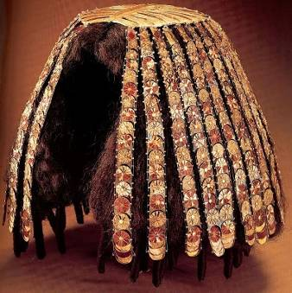
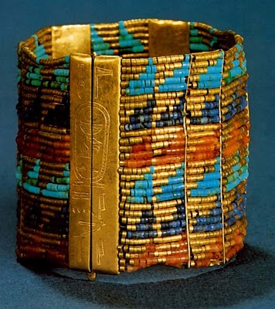
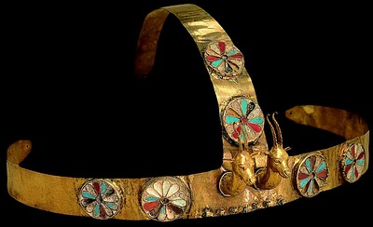
Для древних египтян Ювелирные изделия имели определенный магический смысл. силу украшений они связывали с силами природы.
Они верили, что украшения – это прежде всего обереги, амулеты для защиты их хозяина.
Ювелирные мастера работали при царском дворе.

Slide 12
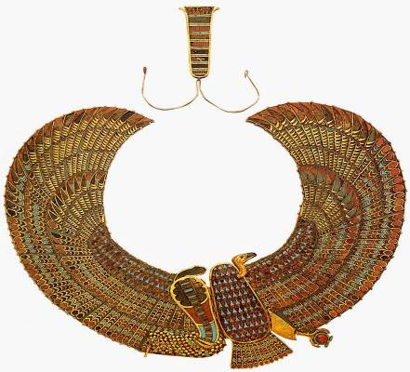
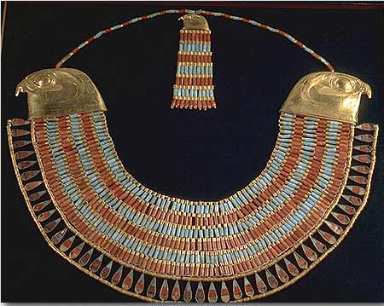
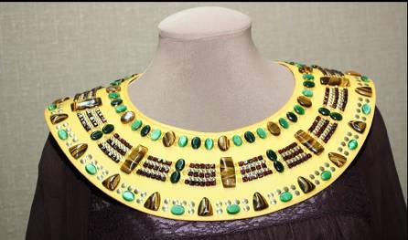
Воротник-ожерелье ( Ускх )– традиционное украшение и мужчин и женщин. Выполнялся из золотых бус, пластин, драгоценных камней, жемчуга.
Ускх - украшение символизирующее солнце. Оно делалось в форме разомкнутого круга, с завязками или застёжками на спине.

Slide 13
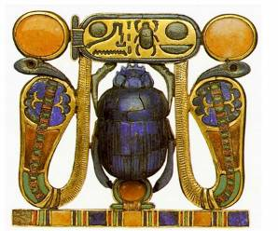
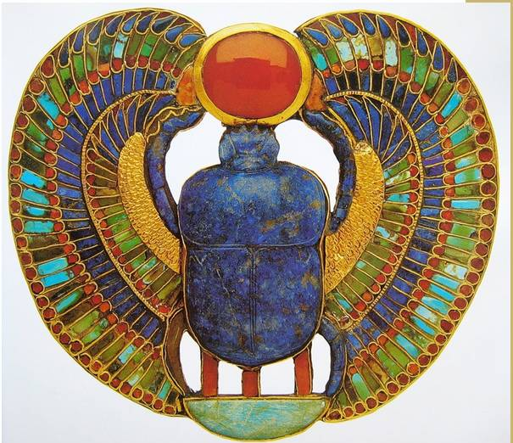
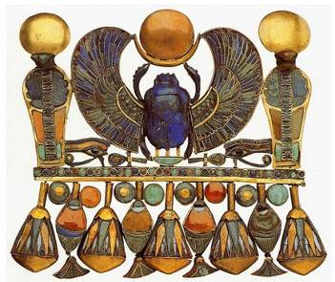
Скарабей был символом бога утреннего солнца, катящего диск по небу так же, как жук катит навозный шарик по песку. Это символ движения вперед.
Пектораль - нагрудное украшение, носимое на цепи или как брошь и изображающее различных божеств и сценки из мифов

Slide 14
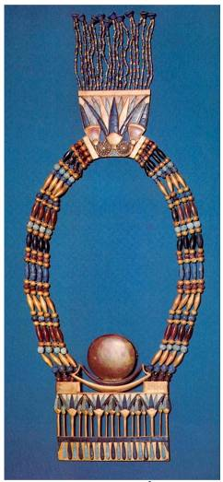
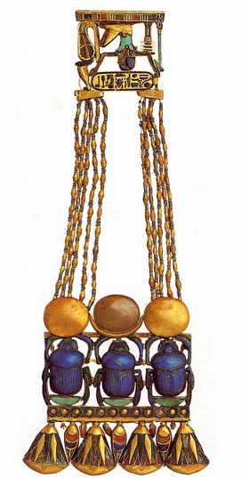
Ожерелья были не только частью наряда — они служили также почётными знаками.
Фараоны награждали золотыми ожерельями особо отличившихся военных и чиновников.
Часто на украшениях встречаются изображения символа власти (священной змеи), ладьи вечности.
Этот символ связан с представлением о дневном и ночном плавании солнца – Ра по небесному и подземному Нилу.

Slide 15
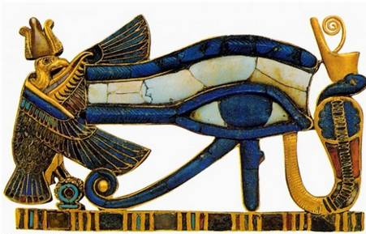
Глаз – уаджет (Око Гора) - символ защищающий от любой беды. Он символизировал воскресение после смерти (правый глаз обозначал Солнце, а левый – Луну.

Slide 16
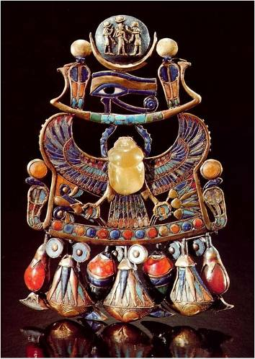
Из знаков-символов выстраивались сложные узоры – декоративные письмена, которые обладали, по мнению египтян, магической силой.
Пектораль
фараона Тутанхамона
Украшение великолепной работы с изображением крылатого скарабея, поддерживающего ладью Луны.

Slide 17
Обратите внимание на сложный многоярусный узор, который включил в себя самые разные символы, на сочетание естественных природных цветов в украшении. В самом верху возвышается лунный диск с изображением фараона среди богов. Завершают сложный узор орнамент из крупных цветов лотоса и изображения кобр-защитниц.
Это украшение своим образным строем как бы выражало идею могущества и бессмертия египетского царя.

Slide 18
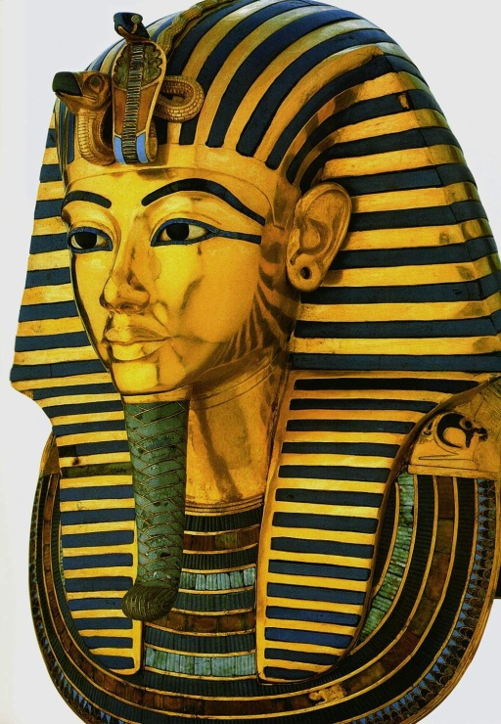
У древних египтян был распространён «культ мёртвых» (вера в загробную жизнь).
В царскую гробницу помещали украшенную золотом мебель, богатые одежды,
символы власти, золотые украшения, этим они обеспечивали умершему человеку
все блага, которые окружали его при жизни. Это и породило большое разнообразие
предметов декоративного искусства.

Slide 19
Ответьте на вопрос:
В чем состоял смысл декора (украшения) в древнем обществе?
-Что помогают понять нам украшения?
Декоративно-прикладное искусство в Древнем Египте создавалось, прежде всего, во славу царей.
Декор был средством выражения идеи могущества, силы, бессмертия царя, представлений о вечной жизни и помогал определить место и роль человека в обществе.
Все предметы декоративного искусства несут печать определенных человеческих взаимоотношений.

Slide 20
ФИЗМИНУТКА

Slide 21
Художественная задача урока
При помощи шаблона создать эскиз одного из украшений, используя древнеегипетскую символику.
Используй алгоритм:
Размести на альбомном листе шаблон и обведи его простым карандашом.
Простым карандашом наметь узоры
Выполни цветовое решение.
Законченную работу размести на доске.

Slide 22
Рефлексия
-Что самое главное и интересное вы узнали на уроке?
-О чем бы вы хотели еще узнать?
- У кого остались трудности в усвоении нового материала?
- Что можно посоветовать себе и одноклассникам, чтобы подробнее и полнее изучить эту тему?
- Где могут пригодиться вам эти знания?

Slide 23
Самооценка.
Оцените свою работу на уроке. Довольны ли вы собой? Отметьте свое настроение теперь.

Slide 24
Домашнее задание.
Используя памятку ученика (кратко изложенный материал урока и использование ИКТ) выполнить кроссворд, выучить все термины древнеегипетских символов.
Подобрать к следующему уроку материал по костюмам жителей древнего Китая.
Урок окончен.
Спасибо за работу.

Slide 25
Источники:
http://earth-chronicles.ru/news/2012-06-18-24986
http://www.egypt.ru/c1gold.php
http://ru.wikipedia.org/wiki/%D0%9A%D0%BE%D1%81%D1%82%D1%8E%D0%BC_%D0%94%D1%80%D0%B5%D0%B2%D0%BD%D0%B5%D0%B3%D0%BE_%D0%95%D0%B3%D0%B8%D0%BF%D1%82%D0%B0
http://gleamnight.ru/?category=22&product_id=366
http://ornament-i-stil.livejournal.com/15535.html
http://olga-mir.blogspot.ru/2011/03/blog-post_23.html
http://olga-mir.blogspot.ru/2012/05/blog-post_24.html
(Ершова Людмила Викторовна, учитель ИЗО первой квалификационной категории, МОБУ «СОШ №3», г. Оренбурга.)

